Slide 1
Телематическая система мониторинга с поддержкой нейросетевых алгоритмов прогнозирования технического обслуживания
Белорусский государственный университет информатики и радиоэлектроники
Автор:
Шершнева Е.С.
Руководитель:
Богдан Е.В.

Slide 2
1 Цели и задачи
Цели:
разработка телематической системы мониторинга;
интеллектуальная диагностика узлов ТС на основе данных CAN-шины;
прогнозирование технического обслуживания с помощью нейросетей;
создание единой цифровой среды для диспетчерских и инженерных служб.
Задачи:
анализ существующих стандартов передачи данных в автомобильной электронике;
проектирование отказоустойчивой микросервисной архитектуры;
разработка и обучение нейронной сети LSTM для обнаружения аномалий;
реализация веб-интерфейса для визуализации телеметрии и предиктивных инцидентов.

Slide 3







2 Используемые технологии

Slide 4
3 Архитектура модели нейросети
– Stacked LSTM Autoencoder
глубокое извлечение иерархических признаков;
– Сжатие (Encoder)
отображение 20 шагов телеметрии в вектор размерностью 64;
– Восстановление (Decoder)
реконструкция сигнала с использованием механизма внимания;
– Механизм внимания
сохранение контекста временных шагов и весовая фокусировка;

Slide 5
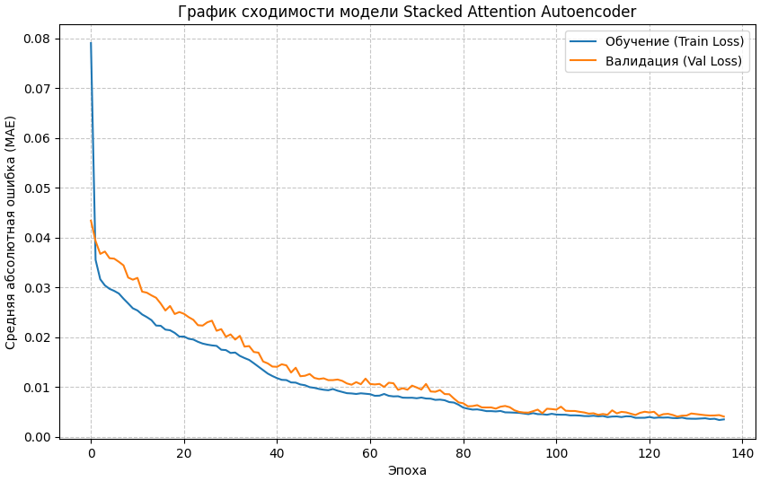
4 Обучение модели
– Метод обучения Self-supervised
на неразмеченном наборе данных
– Функция потерь Mean Absolute Error
среднее отклонение восстановленного сигнала от оригинала.
– Достижение стабильного плато на 130-й эпохе обучения без признаков переобучения.
– Использование 15% контрольной выборки для подтверждения обобщающей способности модели на новых данных телеметрии.

Slide 6
5 Демонстрация работы

Slide 7
7 Результаты
Реализовано:
– масштабируемая микросервисная архитектура;
– интеллектуальный модуль обнаружения аномалий;
– единый веб-интерфейс мониторинга для обновления параметров в реальном времени,
визуализацией маршрутов и журналом предиктивных инцидентов;
– система управления конфигурациями параметров SPN/PGN;
– хранилища данных: PostgreSQL, Redis.
Направления дальнейшего развития:
– оптимизация нейросетевой модели;
– автоматическая адаптация порогов модели под конкретный экземпляр ТС;
– внедрение модели нейросети непосредственно на борт автомобиля;
– добавление поддержки стандартов J1708 и OBD-II.

